Slide 1


简单
VISION PLAN
专注
刹车盘尺寸测量视觉方案（2D）
共创
共赢

Slide 2

01
项目描述
02
项目验证
目录
03
配置清单
04
逻辑流程
CONTENTS
05
评估结果&注意事项
06
售后服务

Slide 3
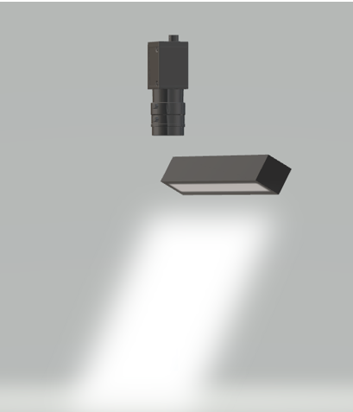
01
项目描述
●产品名称：刹车盘
●测量内容：位置度
●产品材质：铸铁
●产品颜色：银白色
●最大工作距离(mm)：不限制
●最小工作距离(mm)：不限制
●检测区域(mm*mm)：320.0 * 32.0
●来料方式：机械手
●测量精度要求(mm)：0.1
●检测节拍(pcs/min)：1
●检测时产品运动速度(m/s)：0
●工作距离(mm)：169
方案布局图

Slide 4

02
项目验证
参数名称 | 参数值
线扫相机型号 | OPT-CLM204-L200-17
线扫相机类型 | 线扫相机
相机接口类型 | CameroLink
相机像素 | 4096 * 2
镜头型号 | LS04080A
镜头品牌 | 长步道/CHIOPT
镜头焦距 | 80mm
镜头接口 | N/A
A(工作距离) = 169mm
视野图

Slide 5
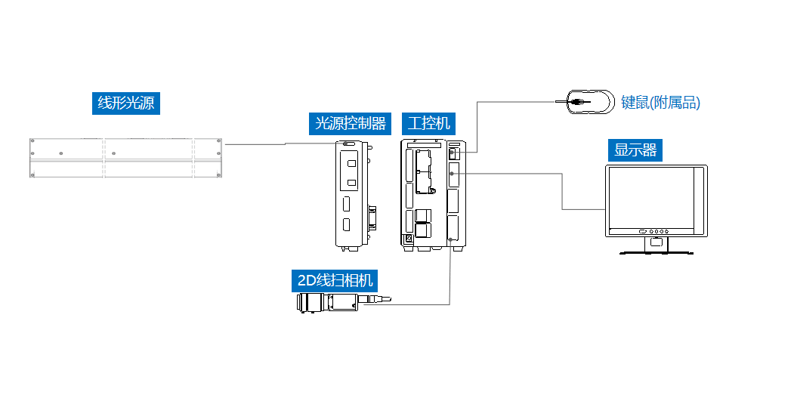
03
配置清单
系
统
构
成

Slide 6
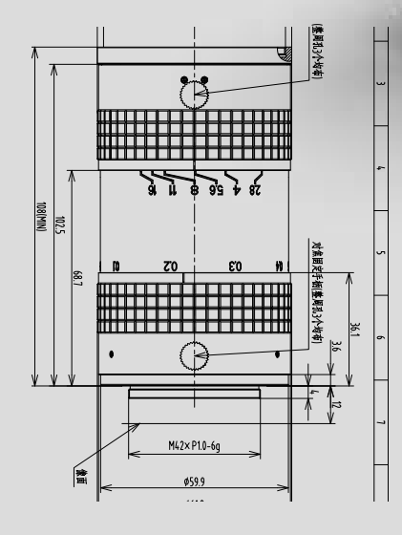
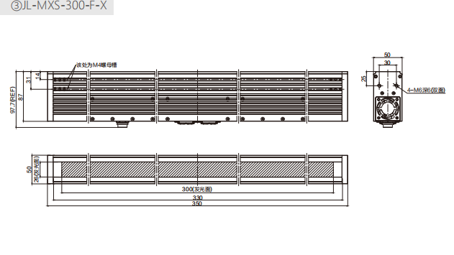
03
配置清单
光源尺寸图
镜头尺寸图

Slide 7
03
配置清单
序号 | 名称 | 型号 | 单位 | 数量 | 厂家
1 | 线扫相机 | OPT-CLM204-L200-17 | 台 | 1 | 奥普特/OPT
2 | 镜头 | LS04080A | 个 | 1 | 长步道/CHIOPT
3 | 光源 | JL-MXS-300-F-X | 个 | 1 | 嘉励/jiali
4 | 工控机 | - | 台 | 1 | -
5 | 显示器 | - | 台 | 1 | -
6 | 软件 | OPTSmart3 | 套 | 1 | 奥普特/OPT

Slide 8
04
逻辑流程
逻辑流程
├── 图像采集
│ ├── 相机参数设置
│ │ └── 配置相机分辨率与曝光时间以确保图像清晰度
│ └── 图像导入
│ └── 通过相机采集或读取本地刹车盘图像
├── 预处理
│ ├── 灰度调整
│ │ └── 增强图像对比度以突出刹车盘边缘特征
│ └── 边缘增强
│ └── 使用预处理工具优化边缘检测效果
├── 位置度检测
│ ├── ROI校正基准设置
│ │ └── 通过灰度匹配定位刹车盘基准位置并建立校正基准
│ ├── 找圆工具
│ │ ├── 设置环形ROI覆盖刹车盘关键孔位
│ │ ├── 调整参数：搜索方向设为"由里向外"，边缘极性设为"由黑到白"
│ │ └── 检测各孔位中心坐标
│ └── 几何关系测量
│ ├── 选择多个孔位中心点作为测量元素
│ ├── 计算各孔位中心到基准点的坐标偏差
│ └── 设置检测条件范围[±0.05mm]（对应0.1mm公差）
├── 结果处理
│ ├── 数据判断
│ │ └── 对比测量值与公差范围，输出TRUE/FALSE状态
│ ├── 变量赋值
│ │ └── 将检测结果赋值给自定义变量（OK/NG状态与偏差值）
│ └── 图形显示
│ └── 在UI界面显示检测结果与偏差数值
├── 通信处理 (可选)

Slide 9
04
逻辑流程
│ └── TCP/IP通讯
│ └── 将检测结果发送至PLC或MES系统
└── 统计处理 (可选)
└── 导出到CSV
└── 记录每次检测的偏差数据用于后续分析

Slide 10
05
评估结果&注意事项
05 评估结果 & 注意事项
现场环境
相机安装
物料一致性
风险点：铸铁刹车盘表面氧化层或反光可能导致边缘检测误判
解决方案：采用漫射型线扫光源并调整照射角度抑制反光
风险点：线扫相机安装角度偏差易造成图像畸变影响测量精度
解决方案：通过激光校准仪确保相机光轴与工件旋转轴垂直
风险点：批次间刹车盘孔位加工误差超出±0.05mm公差范围
解决方案：优化ROI校正基准算法，增加灰度匹配容错阈值

Slide 11

06
售后服务
该设备上线后使用初期，我们会派专人进行全程跟踪；
处理解决可能发生的设备异常；
对现场人员进行培训指导；
设备调试完成后：售后服务一年；
若客户提出设备升级需求，我们会及时为您提供升级新方案。

Slide 12





机器视觉方案提供商
0535-2162897
www.ytzrtx.com
image@ytzrtx.com
山东省烟台市经济技术开发区泰山路86号内1号

